Slide 1
Image Quality
이현무 부장

Slide 2
순서
Ⅰ. 생성규칙
Ⅱ. 카메라 세팅 이미지
Ⅲ. 측정항목

Slide 3
Ⅰ. 생성규칙
1. 정의
가. 데이터 생성은 검사 진행간 쵤영되는 모든 이미지 대상
나. IMG Grab 기준 1회 측정
2. 구분자
가. IQ_CAMERA_LOCATION
1) 카메라 위치(Top, Bottom)
2) 디폴트 값 : “Top”
나. IQ_CAMERA_NUMBER
1) amera Number(상부 또는 하부 카메라 n개인 경우) ("5. CAM NUM 규칙" Sheet 참고)
2) Tab이 보이는 카메라는 1번, Tab이 없으면 2번
다. IQ_SCREEN_NUMBER
1) 1개 Camera에서 2장 Image 생성시 구분 인자.
2) 디폴트 값 : "1"

Slide 4
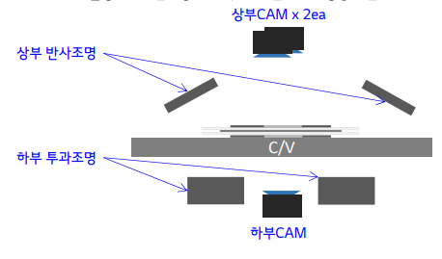
Ⅱ. 카메라 세팅 이미지

Slide 5
Ⅲ. 측정항목
1. IQ_FOCUS_VALUE (Sharpness Value)
2. IQ_BRIGHT_VALUE
3. IQ_RESOL_X,Y_VALUE
4. IQ_CAM_ANGLE_VALUE
5. IQ_CAMERA_GAIN
6. IQ_EXPOSURE_TIME

Slide 6
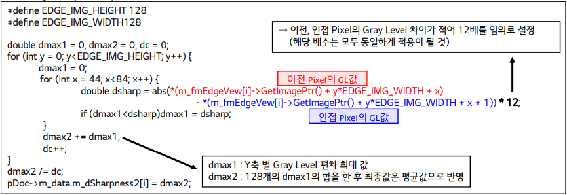
1. IQ_FOCUS_VALUE (Sharpness Value)
가. 포커스의 상태를 확인을 하고자 정량적인 수치로 변환하여 표기가 가능한 Sharpness Value를 기준으로 한다.
나. 포커스 상태가 좋은 경우 이미지가 선명하며 밝기의 차이가 명확해지며, 반대로 상태가 안좋은 경우 밝기의 차이가 작아진다.
다. 경계면(Focus가 관리되어야 하는 Point 대표 1개소)에 ROI(검사 영역)을 선정
라. 상/하 or 좌/우간 pxl.의 밝기 변화 값의평균값을 산출
마. Focus 상태에 따른 경계면의 밝기 차이 비교
<그림> Source Logic Sample (Sharpness Value)

Slide 7
2. IQ_BRIGHT_VALUE
가. 조명의 밝기 및 검사 당시의 조명 출력값의 균일성등의 검사 당시의 전체적인 조명 조건을 확인을 위해 Gray Level값의 평균을 측정
나. Mono(흑백) Camera의 기준으로 Gray Level(0, 흑색~255, 백색)을 숫자로 표기
다. 조명의 세기에 따라 대상체에서 반사되어 이미지 센서에 들어오는 광량의 차이가 발생하게 되며 이를 바탕으로 조명에서 일정한 밝기(출력)가 유지가 되고 있는지 확인
라. 검사 종류별로 해당 측정을 하는 ROI를 지정하여 평균 밝기값 (Average of Gray Level)을 측정하여 데이터를 남기도록 한다.
마. 조명 상태에 따른 밝기 차이 비교
바. IQ_BRIGHT_VALUE 측정 위치
1) 이미지 영상(단방향 Cell 포함)의 상단 기준 Cell의 Center를 기준으로 고정 ROI를 정하여 측정
2) 각 Cell에 대하여 항상 같은 Sufi 및 전처리 이미지를 사용

Slide 8
3. IQ_RESOL_X,Y_VALUE
가. 각 검사기별 1pxl의 물리적 거리(um)를 기입하여 같은 검사기별 카메라 분해능의 차이를 확인
나. 각 검사기 카메라 Spec의 분해능을 기입

Slide 9
4. IQ_CAM_ANGLE_VALUE
가. 카메라 틀어지는 경우를 가정하여 측정된 결과값의 모니터링을 통하여 상위 시스템에서 이상 발생을 감지
나. 검사 이미지상 Cell의 장변에 두 Edge를 검출하여 두 지점의 각도(Degree)를 계산하여 기입

Slide 10
5. IQ_CAMERA_GAIN
가. 각 검사 이미지의 밝기를 조절하는 방식
나. 검사SW에서 조작을 통해 밝기를 조절하는 방식
다. 이미지 센서에 받은 신호들을 증폭을 해주는 이미지 보정기능
라. 실제 Input값보다 큰 신호를 Output으로 내보냄으로써전체 영상을 밝게 만들어 줄 수 있으나, Noise까지도 같이 증폭이 됨에 따라 확인이 필요

Slide 11
6. IQ_EXPOSURE_TIME
가. 각 검사 이미지의 밝기를 조절하는 방식
나. 검사SW에서 조작을 통해 밝기를 조절하는 방식
다. 이미지센서를 노출시키는 시간
라. 이미지가 어두운 경우 가장 먼저 조치하게 되는 조작 방식
마. 너무 길어지면 전체 촬영 시간이 길어짐에 따라 Tact Time에 영향이 갈 수 있어 관리가 필요

